Slide 1
作業10
繳交期限:2022/5/5 23:55

Slide 2
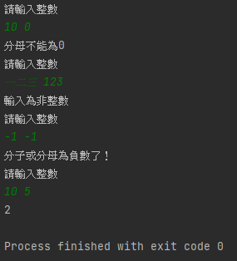
10-1：Exception handling
程式執行後，讓使用者輸入2整數，不得為負數。
讓兩數字相除，印出答案。
其中，若分母為0，請印出"分母不能為0"之提示文字
若有數字為非整數，請印出"輸入為非整數"之提示文字
若有數字為負數，請印出"分子或分母為負數了！"之提示文字

Slide 3
10-1注意事項
以上皆須使用Exception handling實作，其中負數的Exception須自定義
若同時滿足兩種以上Exception，印出其中一種提示文字即可
在正確輸入兩正整數，並成功相除印出答案之前，須可重複輸入，一但正確輸入二正整數，程式須停止。

Slide 4
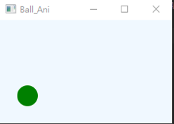

10-2 : Bounding Ball Animation
•要有一顆球(大小顏色圖案不限，只要是圓形即可)
•球的初始位置、移動速度、初始移動方向不限
•球的移動限制:不可跳出視窗，碰到視窗邊緣要有物理反彈
•如右圖範例

Slide 5
繳交規範

Slide 6
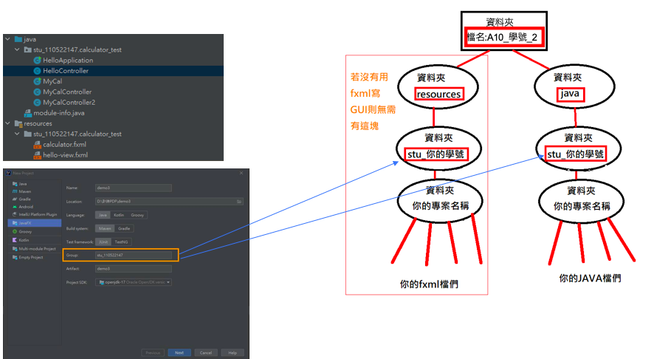
10-1繳交規範
直接交java檔就好
10-2繳交規範

Slide 7
繳交內容
內容包含：
將10-1的java檔和10-2的資料夾一起壓縮成A10_10XXXXXXX.zip

Slide 8
繳交格式
檔案名稱須為 AX_10XXXXXXX 或 PX_10XXXXXXX
Assignment: A, Practice: P
X為第X次練習or作業
10XXXXXXX為學號
若有兩題以上需加上對應題號，如AX_10XXXXXXX_1
※ 嚴禁抄襲，違者皆以零分計算

